Slide 1
4. RAZRED
GLASBENA UMETNOST
NAVODILO ZA DELO DOMA
20. 4. – 24. 4.

Slide 2
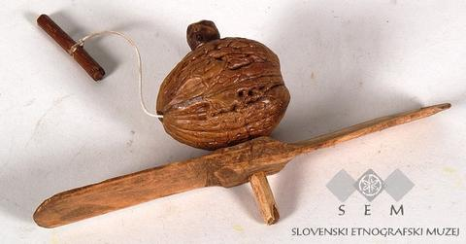
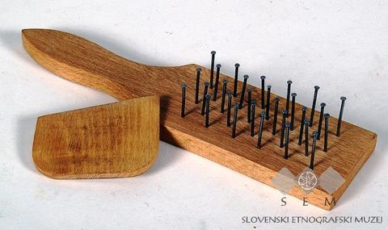
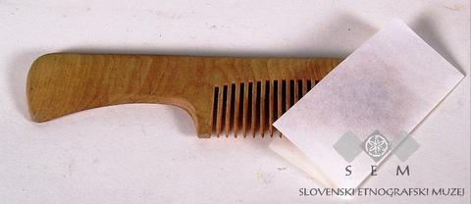
Oglej si slike in imena ljudskih glasbil.
Pomisli kako so ljudje igrali na te inštrumente.
LJUDSKA GLASBILA
DRDRA
ŽABICA
POJOČI GLAVNIK

Slide 3
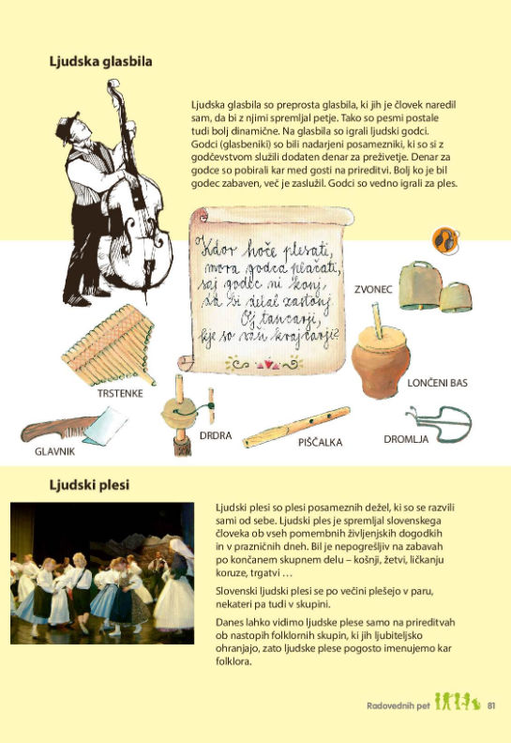
V SDZ na strani 81 si preberi besedilo o LJUDSKIH GLASBILIH.
Na spletni strani https://www.etno-muzej.si/sl/digitalne-zbirke/ljudska-glasbila si lahko ogledaš nekaj res starih ljudskih glasbil.

Slide 4
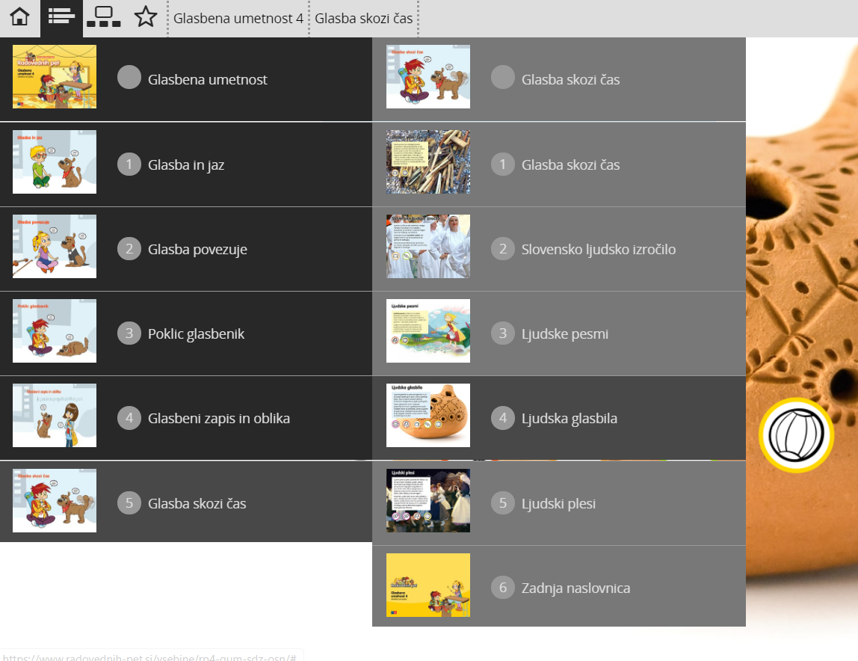

Pojdi v interaktivno gradivo z multimedijsko vsebino.
Oglej si videoposnetek.
Oglej si sličice in preberi opise ljudskih glasbil.
Poslušaj posnetek pesmi.
Poigraj se s spominom ☺

Slide 5
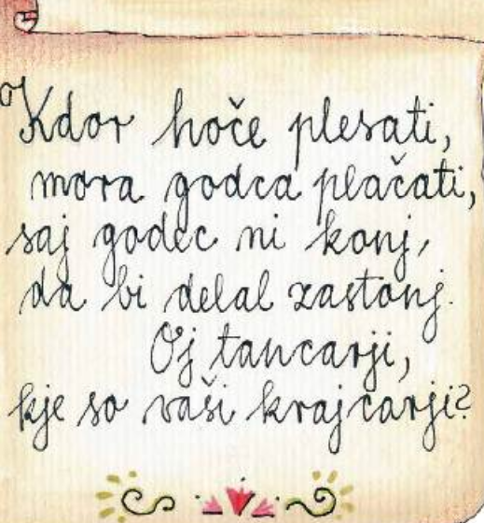
V SDZ imaš tudi to izštevanko. Uporablja se pri gibalni igri Tancarji. Igro se lahko igrate tudi doma s starši, brati ali sestrami.
Najprej se naučite izštevanko.
Besedi „plačati“ in „zastonj“ določita plesalce, ki grejo v krog. Ostali so godci.
Plesalca na sredini plešeta in izštevata, godci pa ploskajo ritem.

Slide 6
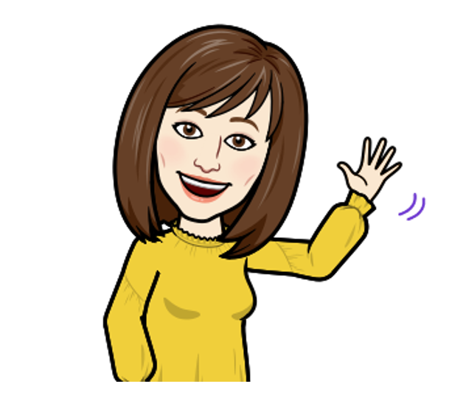
To je za teden pred počitnicami vse.
Med počitnicami rešujte utrjevanje oz. preverjanje znanja. Pomagajte si z delovnim zvezkom in zvezkom.
Ne rabite mi pošiljati ničesar. 30. 4. vam pošljem rešitve in si boste sami preverili. ☺
SREČNO! Učiteljica glasbe, Ana
Če česa ne razumeš mi lahko ti ali tvoji starši pišejo na: ana.banovec@os-loka-crnomelj.si

